Slide 1



Universidad Tecnológica Nacional
INGENIERÍA INDUSTRIAL · 2026
Roles, cloud
y arquitectura
PREGUNTA DE APERTURA
¿Qué personas y componentes hacen posible una respuesta confiable?
UNIDAD 2
Análisis de Datos

Slide 2




Universidad Tecnológica Nacional
2026
INGENIERÍA INDUSTRIAL
La arquitectura parte de una pregunta operativa
01
02
03
Decisión
Dato
Latencia
¿Qué debe cambiar?
¿Qué hecho lo informa?
¿Cuánto puede esperar?
04
05
Calidad
Responsable
¿Qué error tolera?
¿Quién responde?
El stack se elige después de declarar estos requisitos.
Análisis de Datos
ARQUITECTURA · REQUISITOS
Ingeniería Industrial · UTN FRC

Slide 3


Universidad Tecnológica Nacional
2026
INGENIERÍA INDUSTRIAL
El dato cambia de forma durante su ciclo de vida
01
02
03
04
05
06
Generar
Capturar
Conservar
Transformar
Modelar
Consumir
Pedido confirmado
CSV o API
Snapshot versionado
Tipos y reglas
Vista analítica
Decisión
Retención y eliminación completan el ciclo.
Análisis de Datos
CICLO DE VIDA · RECORRIDO
Ingeniería Industrial · UTN FRC

Slide 4
Universidad Tecnológica Nacional
2026
INGENIERÍA INDUSTRIAL
Cada etapa agrega capacidad y exposición
Etapa | Cambio | Riesgo | Control
Captura | El evento sale del origen | Pérdida o demora | Conteo y timestamp
Transformación | Se aplican reglas | Cambio de significado | Pruebas y versionado
Consumo | La métrica llega al usuario | Permisos o mala lectura | Acceso y definición
Análisis de Datos
ARQUITECTURA · CONTROL
Ingeniería Industrial · UTN FRC

Slide 5
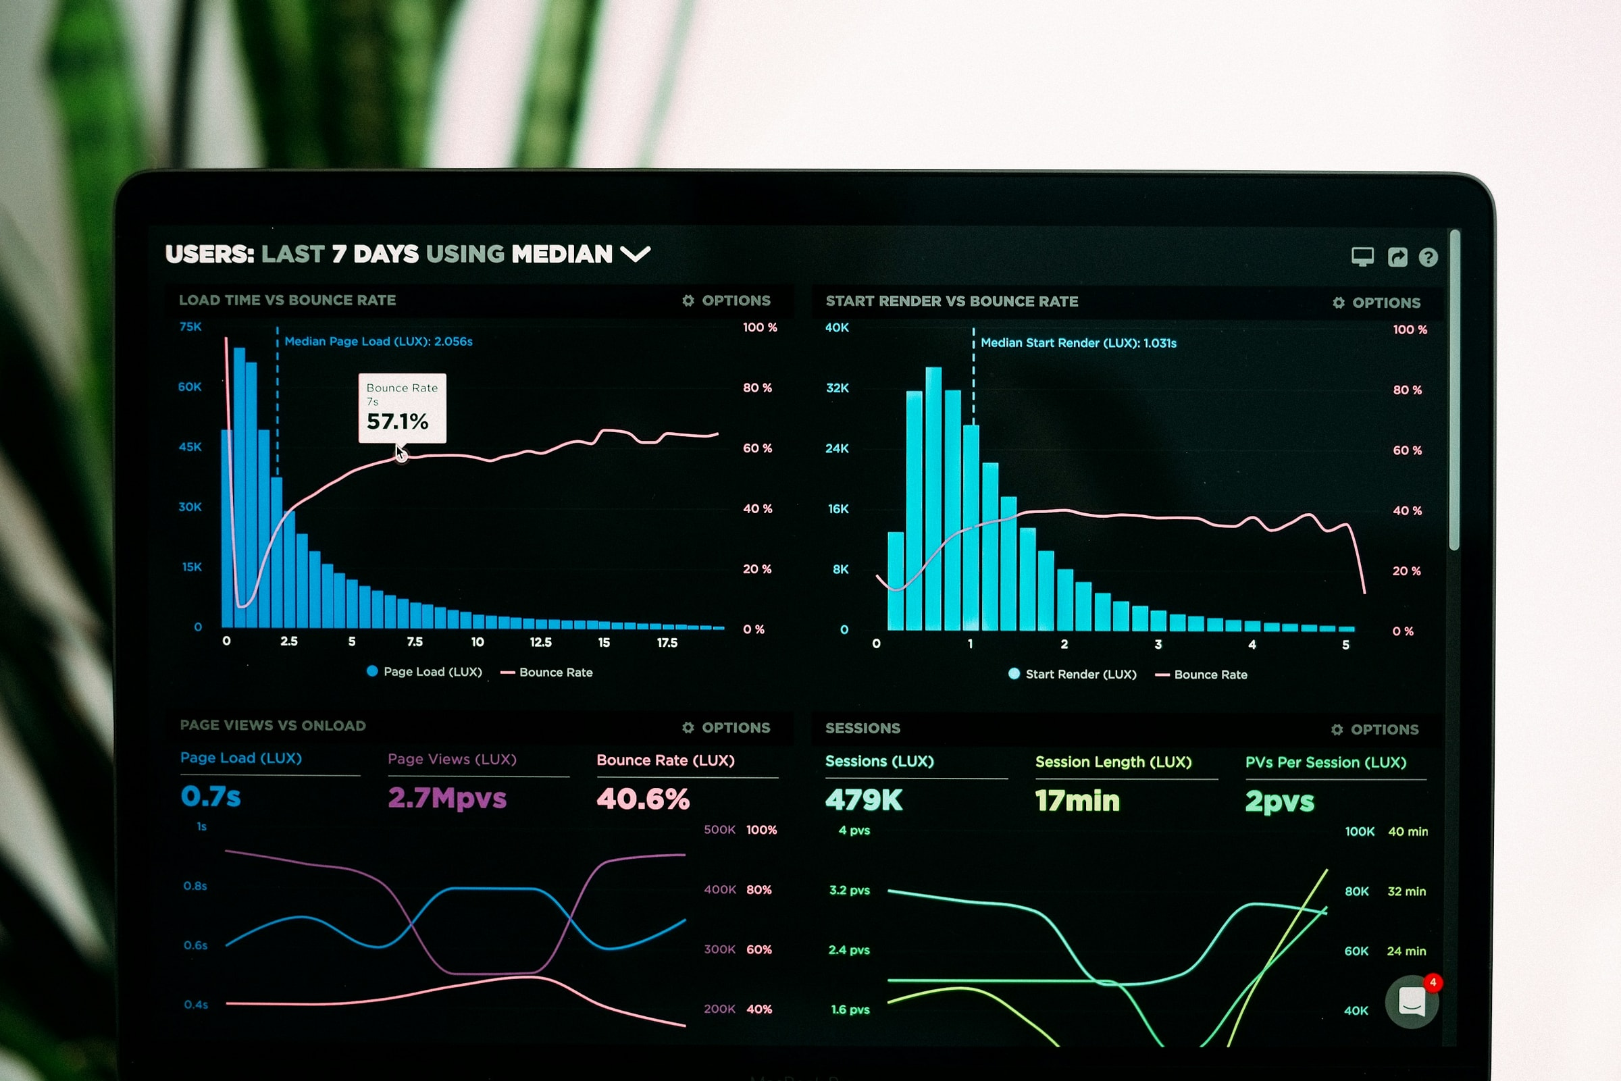
Universidad Tecnológica Nacional
2026
INGENIERÍA INDUSTRIAL
Los roles se encuentran alrededor del mismo producto de datos
01
02
03
04
05
Negocio
Data Engineer
Analytics Engineer
Data Analyst
Usuario
Define significado
Opera el flujo
Modela la lógica
Interpreta evidencia
Actúa y retroalimenta
La propiedad se asigna por componente y por definición.
Análisis de Datos
ROLES · COLABORACIÓN
Ingeniería Industrial · UTN FRC

Slide 6

Universidad Tecnológica Nacional
2026
INGENIERÍA INDUSTRIAL
El Data Analyst traduce una tensión a evidencia
01
02
03
04
Entrada
Pregunta
Consulta
Salida
Margen cae en Patagonia
¿Qué familia explica el cambio?
Ventas y margen por familia
Hallazgo, límite y recomendación
Su trabajo conserva el vínculo con la decisión.
Análisis de Datos
ROL · DATA ANALYST
Ingeniería Industrial · UTN FRC

Slide 7

Universidad Tecnológica Nacional
2026
INGENIERÍA INDUSTRIAL
El Data Engineer mantiene el recorrido reproducible
01
02
03
04
05
Extraer
Cargar
Transformar
Probar
Monitorear
Fuente disponible
Historia conservada
Reglas ejecutables
Controles automáticos
Fallas visibles
La confiabilidad incluye datos, ejecución y recuperación.
Análisis de Datos
ROL · DATA ENGINEER
Ingeniería Industrial · UTN FRC

Slide 8

Universidad Tecnológica Nacional
2026
INGENIERÍA INDUSTRIAL
El Analytics Engineer centraliza lógica compartida
01
02
03
04
Fuente integrada
Modelo
Pruebas
Definición
Pedidos + líneas + productos
vw_ventas
claves, nulos y relaciones
venta neta y margen
El modelo evita que cada análisis reconstruya reglas distintas.
Análisis de Datos
ROL · ANALYTICS ENGINEER
Ingeniería Industrial · UTN FRC

Slide 9

Universidad Tecnológica Nacional
2026
INGENIERÍA INDUSTRIAL
Operar y analizar exigen diseños con prioridades distintas
escribir
Operacional
comparar
Analítico
Transacciones actuales, integridad y baja latencia.
Historia integrada, lectura intensiva y agregación.
El mismo negocio utiliza estructuras diferentes según la carga.
Análisis de Datos
SISTEMAS · PROPÓSITO
Ingeniería Industrial · UTN FRC

Slide 10


Universidad Tecnológica Nacional
2026
INGENIERÍA INDUSTRIAL
La forma de almacenamiento sigue el uso
Opción | Favorece | Trade-off | Ejemplo
Archivo | Intercambio y snapshot | Control manual | CSV versionado
Base operacional | Transacciones | Consulta histórica limitada | Sistema de pedidos
Warehouse | Historia estructurada | Modelado previo | Métricas comerciales
Lake / lakehouse | Escala y variedad | Gobierno y complejidad | Datos crudos + tablas
Análisis de Datos
ALMACENAMIENTO · OPCIONES
Ingeniería Industrial · UTN FRC

Slide 11

Universidad Tecnológica Nacional
2026
INGENIERÍA INDUSTRIAL
Cloud permite asignar capacidad a cada carga
01
02
03
04
Almacenamiento
Cómputo
Servicio administrado
Costo
Conservar objetos y tablas
Ejecutar consultas y transformaciones
Delegar operación de una capa
Consumo, transferencia y permanencia
La responsabilidad sigue repartida entre proveedor y usuario.
Análisis de Datos
CLOUD · CÓMPUTO Y ALMACENAMIENTO
Ingeniería Industrial · UTN FRC

Slide 12
Universidad Tecnológica Nacional
2026
INGENIERÍA INDUSTRIAL
Big Data describe requisitos que cambian por escala
Dimensión | Pregunta de diseño | Consecuencia
Volumen | ¿Cuánto crece? | Particionado y costo
Velocidad | ¿Qué demora tolera la decisión? | Batch o flujo continuo
Variedad | ¿Qué formatos conviven? | Esquema y metadatos
Veracidad | ¿Qué error admite el uso? | Pruebas y observabilidad
Análisis de Datos
ESCALA · DIAGNÓSTICO
Ingeniería Industrial · UTN FRC

Slide 13
Universidad Tecnológica Nacional
2026
INGENIERÍA INDUSTRIAL
Cada elección de arquitectura declara un trade-off
+
Beneficio
−
Costo
Menor latencia, mayor control o menor operación.
Dinero, mantenimiento, dependencia o complejidad.
La condición de revisión indica cuándo la decisión debe cambiar.
Análisis de Datos
ARQUITECTURA · DECISIÓN
Ingeniería Industrial · UTN FRC

Slide 14
Universidad Tecnológica Nacional
2026
INGENIERÍA INDUSTRIAL
El caso de archivos recurrentes requiere una arquitectura proporcional
01
02
03
04
05
Entrada
Raw
Power Query
Control
Consumo
correo o carpeta
archivo y recepción
tipos y reglas
rechazos y totales
Excel o Power BI
Power Automate mueve y notifica; Power Apps reemplaza el archivo cuando la captura exige validaciones.
Análisis de Datos
CASO LABORAL · ARQUITECTURA
Ingeniería Industrial · UTN FRC

Slide 15
ACTIVIDAD · MAPA DEL SISTEMA
Faro Sur necesita
una arquitectura proporcional
Ubicar fuentes, almacenamiento, transformación y consumo. Asignar un responsable y un control a cada frontera.
Análisis de Datos · Ingeniería Industrial

